Slide 1
Croissance humaine
Quiz

Slide 2
vrai ou faux?
La taille d’une personne est influencée par LA TAILLE de sES PARENTS.

Slide 3
Réponse : Vrai
Les enfants de parents petits ont plus de chances d’être eux-mêmes petits et ceux de parents grands seront probablement grands. Par contre, on ne peut pas déterminer à l’avance avec certitude la taille adulte d’un enfant à partir de celle de ses parents. Seule la mesure de l’âge osseux qui se fait à partir d’une radiographie du poignet permet de prédire assez exactement la taille adulte d’un enfant.

Slide 4
vrai ou faux?
il existe une hormone de croissance et si le corps ne la produit pas assez, on grandit moins.

Slide 5
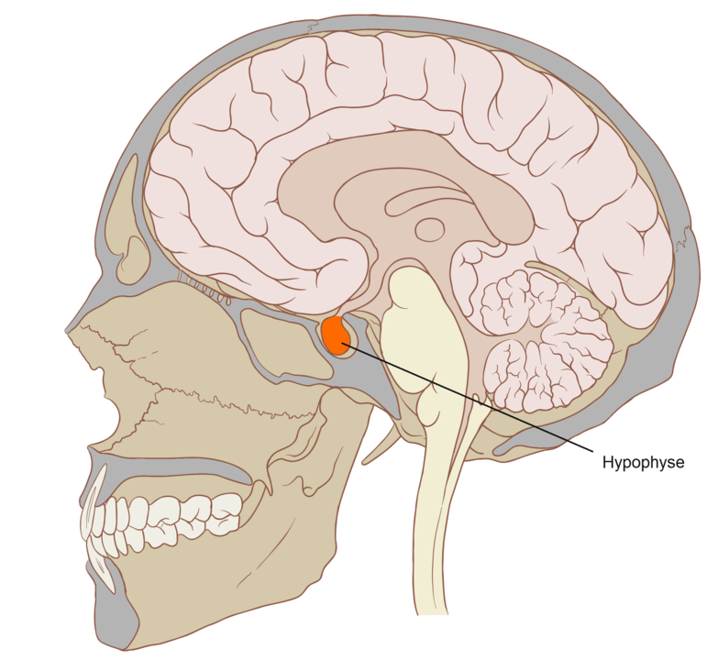
Réponse : Vrai
La croissance est sous la dépendance de la somatotropine, mieux connue sous le nom « hormone de croissance ». Cette substance est fabriquée par l’hypophyse – une petite glande située à la base du cerveau. Un problème de production d’hormone de croissance peut être à l’origine d’une très petite taille.

Slide 6
vrai ou faux?
LES ENFANTS NÉS un jour de FIN DE SEMAINE (SAMEDI OU DIMANCHE) DEVIENNENT PLUS GRANDS QUE LES ENFANTS NÉS UN JOUR DE SEMAINE (LUNDI AU VENDREDI).

Slide 7
Réponse : FAUX
Le jour de naissance n’a aucune influence sur la taille ! De la même façon, la date de naissance n’a pas d’importance !

Slide 8
vrai ou faux?
L’Âge DU DÉBUT DE LA puberté d’un individu a un lien avec sa taille à l’âge adulte.

Slide 9
Réponse : vrai
Plus la puberté survient tôt, plus la durée de croissance sera raccourcie et plus l’enfant sera petit à l’âge adulte, même s’il a été plus grand que les enfants de son âge pendant quelques années.
À l’inverse, si la puberté commence tard, l’enfant grandira plus longtemps et pourra ainsi rattraper un certain retard de croissance.

Slide 10
vrai ou faux?
MANGER BEAUCOUP DE SUCRE AIDE À GRANDIR.

Slide 11
Réponse : FAUX
L’alimentation a un gros impact sur la croissance mais ce n’est pas le sucre qui aide à grandir ! Ce sont plutôt les protéines (viande, légumineuses, soya, etc.) ainsi que les vitamines (fruits et légumes) qui favorisent une bonne croissance.

Slide 12
vrai ou faux?
LES ENFANTS QUI VIVENT DANS DES PAYS EN GUERRE GRANDISSENT PLUS VITE, CAR LEUR SURVIE EN DÉPEND.

Slide 13
Réponse : FAUX
Tout ce qui impose un stress à l’organisme va causer un ralentissement de la croissance. Des exemples de stress sont la guerre, la maladie et le travail forcé (usines, mines, etc.).

Slide 14
IDENTIFIE les éléments qui ont une influence sur la Croissance
HÉRÉDITÉ (TAILLE DES PARENTS)
Couleur DES CHEVEUX
Date de naissance
Hormone de croissance
ALIMENTATION
Âge de la puberté
Première lettre du prénom
Conditions DE VIE

Slide 15
Réponses
HÉRÉDITÉ (TAILLE DES PARENTS)
couleur des cheveux
date de naissance
HORMONE DE CROISSANCE
ALIMENTATION
ÂGE DE LA PUBERTÉ
première lettre du prénom
CONDITIONS DE VIE

Slide 16
fin!

